Slide 1




第一课
走进昆虫天地
主讲人：刘依婷

Slide 2




CONTENTS
01
新课导入
02
新课讲解
03
课堂小结
04
拓展延伸

Slide 3

01
新课导入

Slide 4


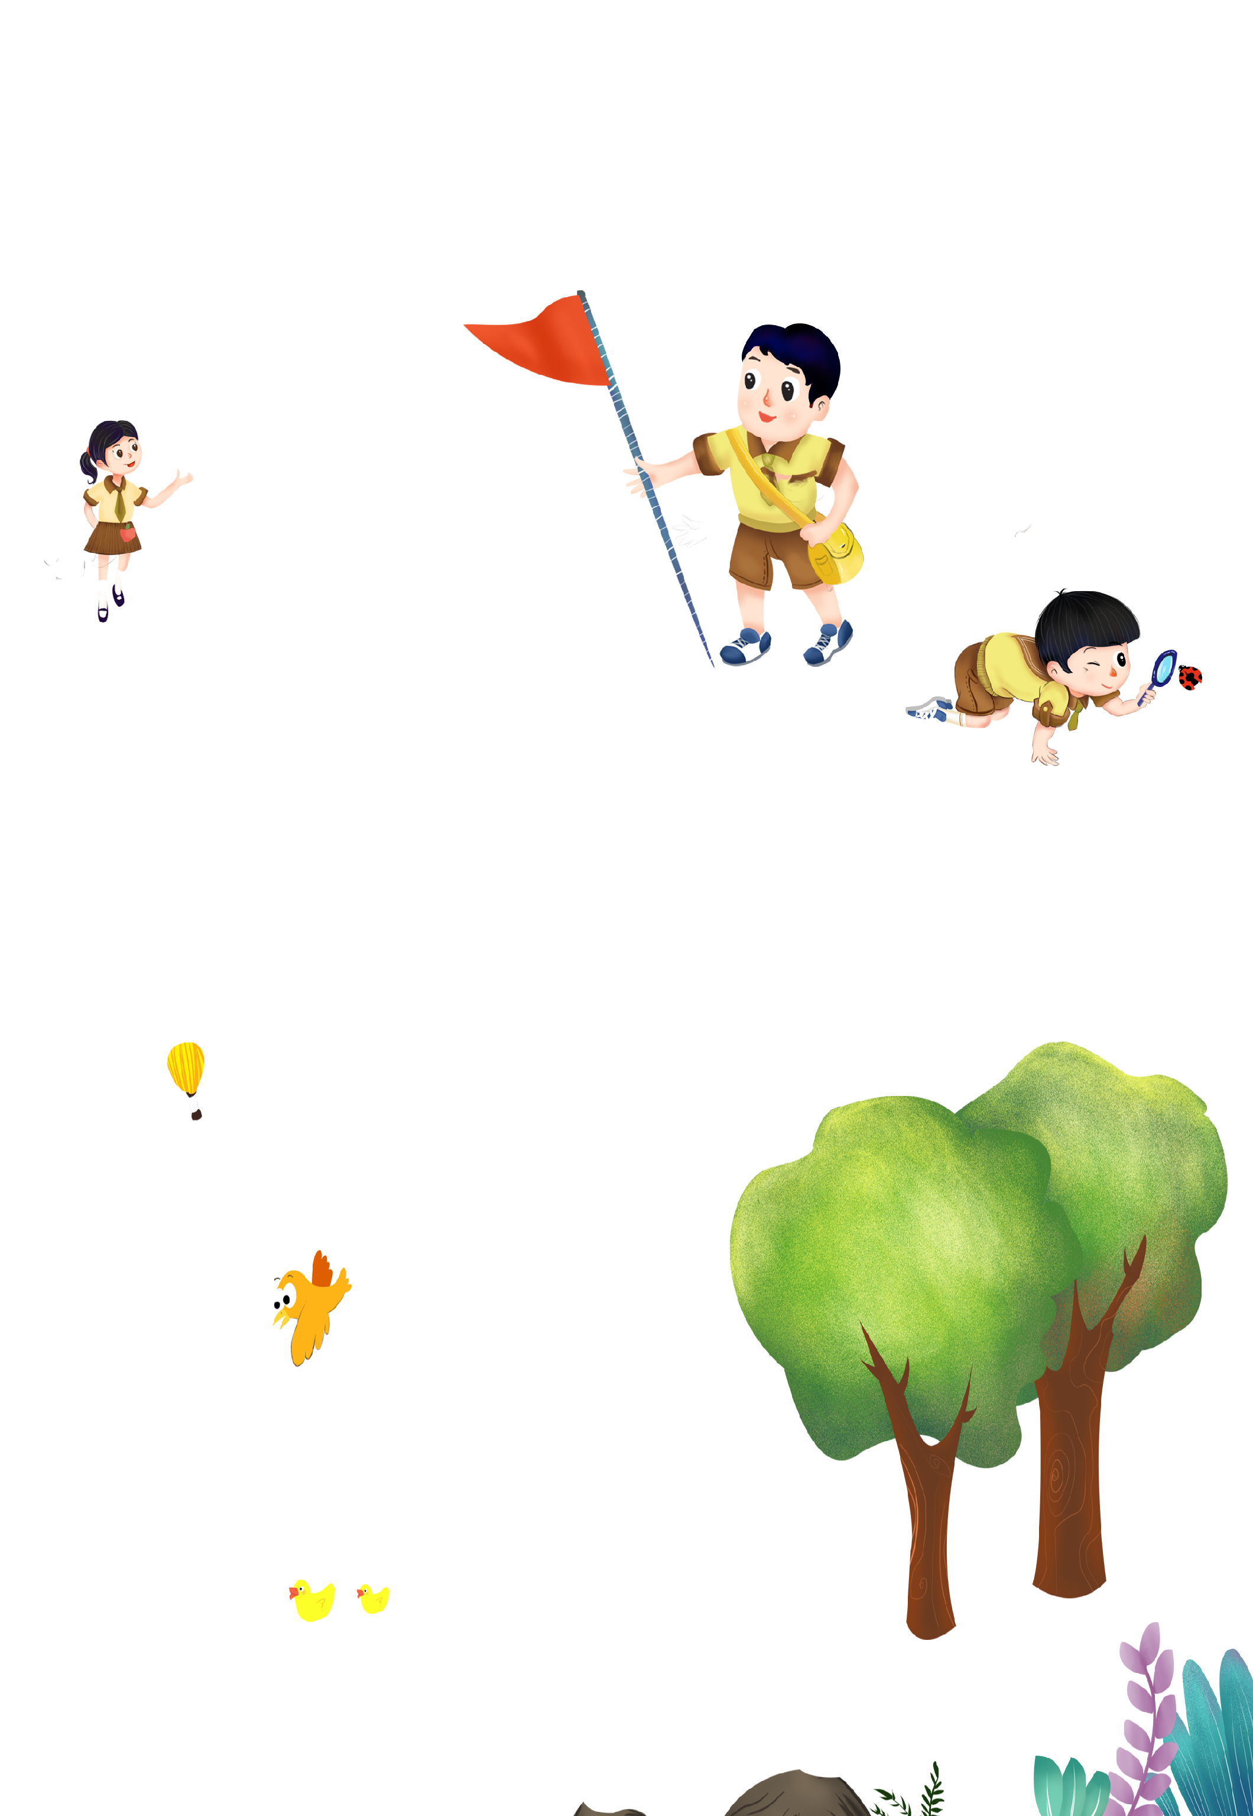
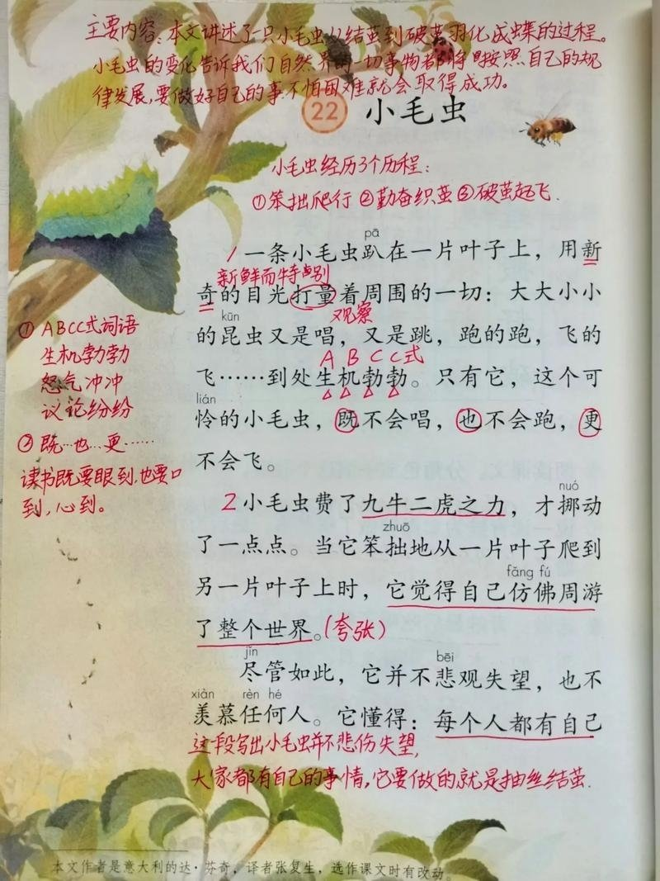
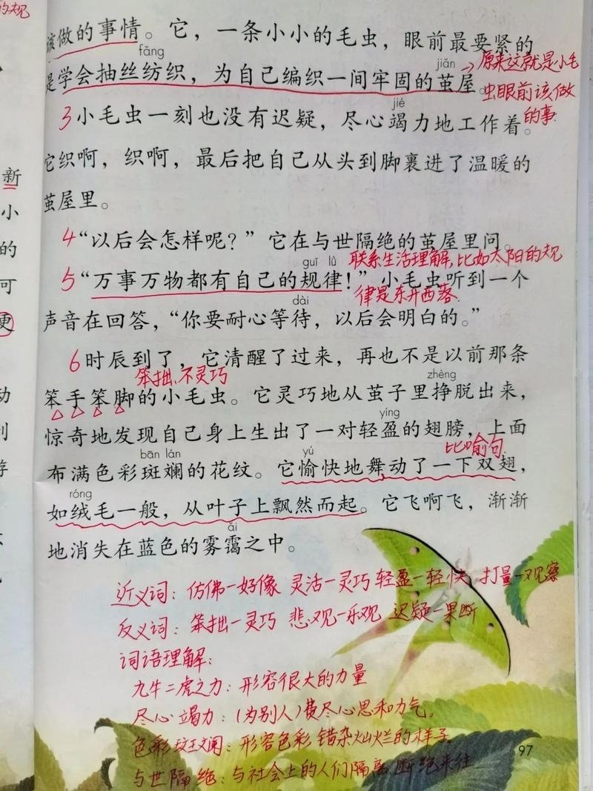
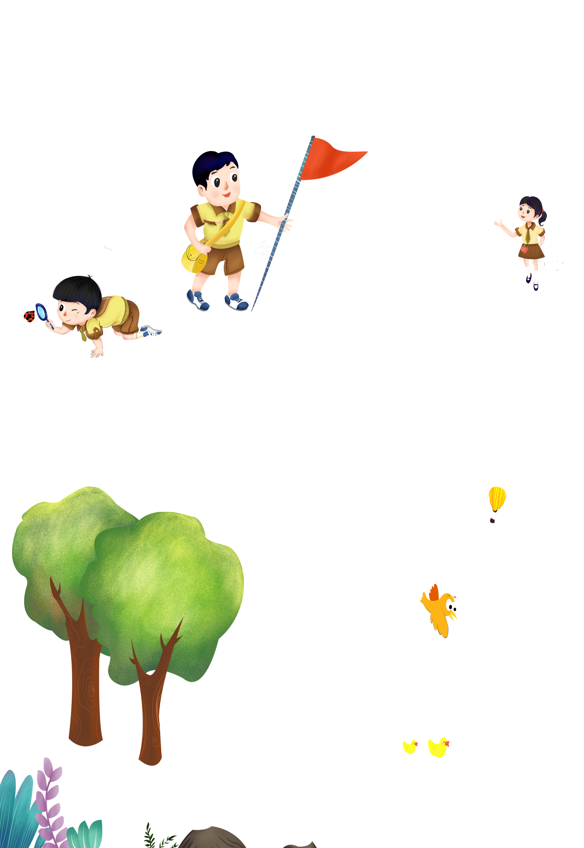
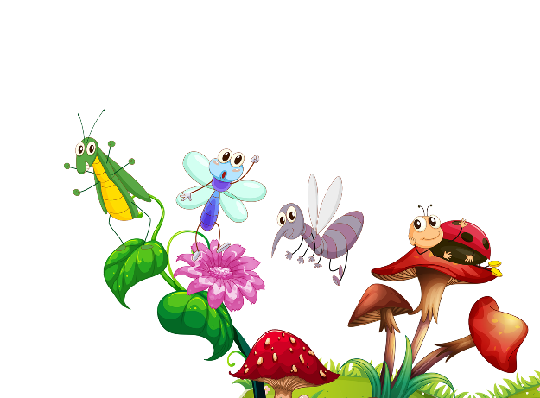
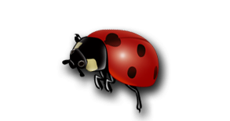
小毛虫是谁？

Slide 5
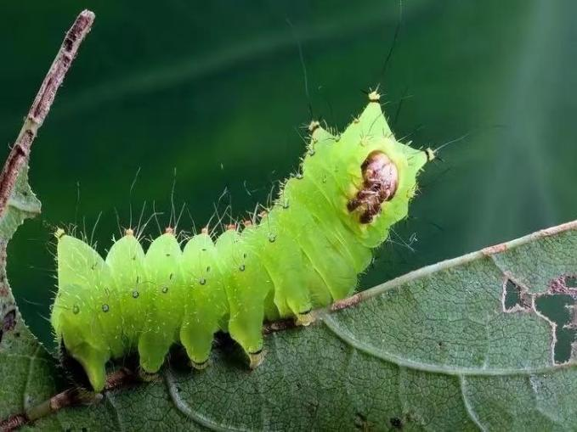
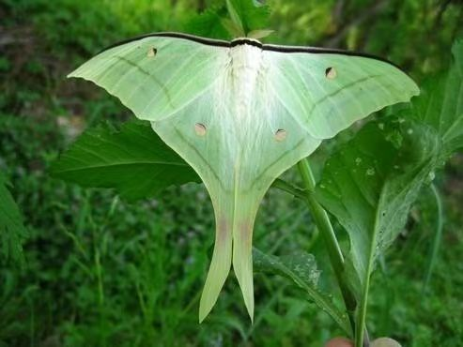

小毛虫揭密？
种名：绿尾大蚕蛾
目： 鳞翅目
科： 蚕蛾总科
天蛾科

Slide 6
02
新课讲解

Slide 7
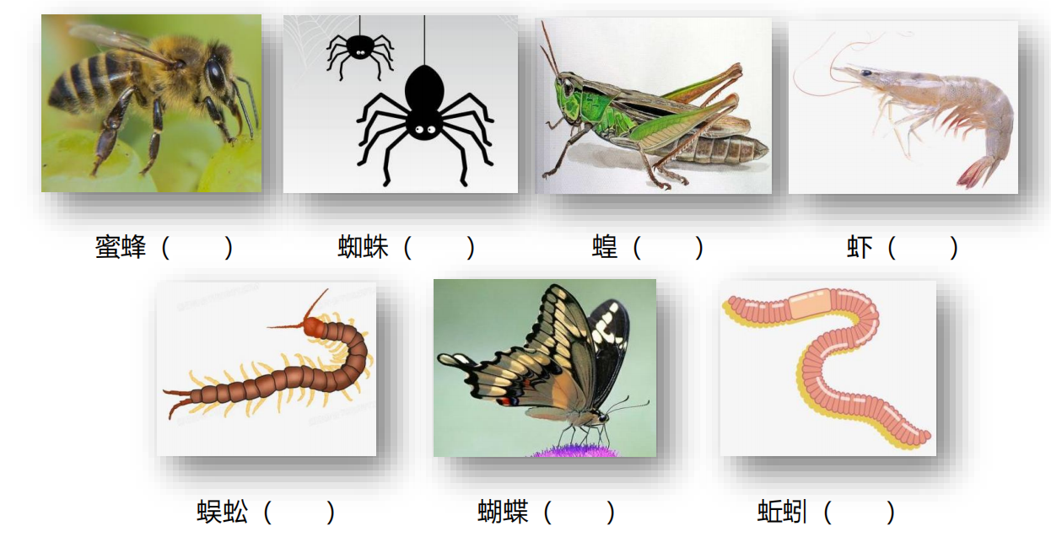

什么是昆虫？

Slide 8
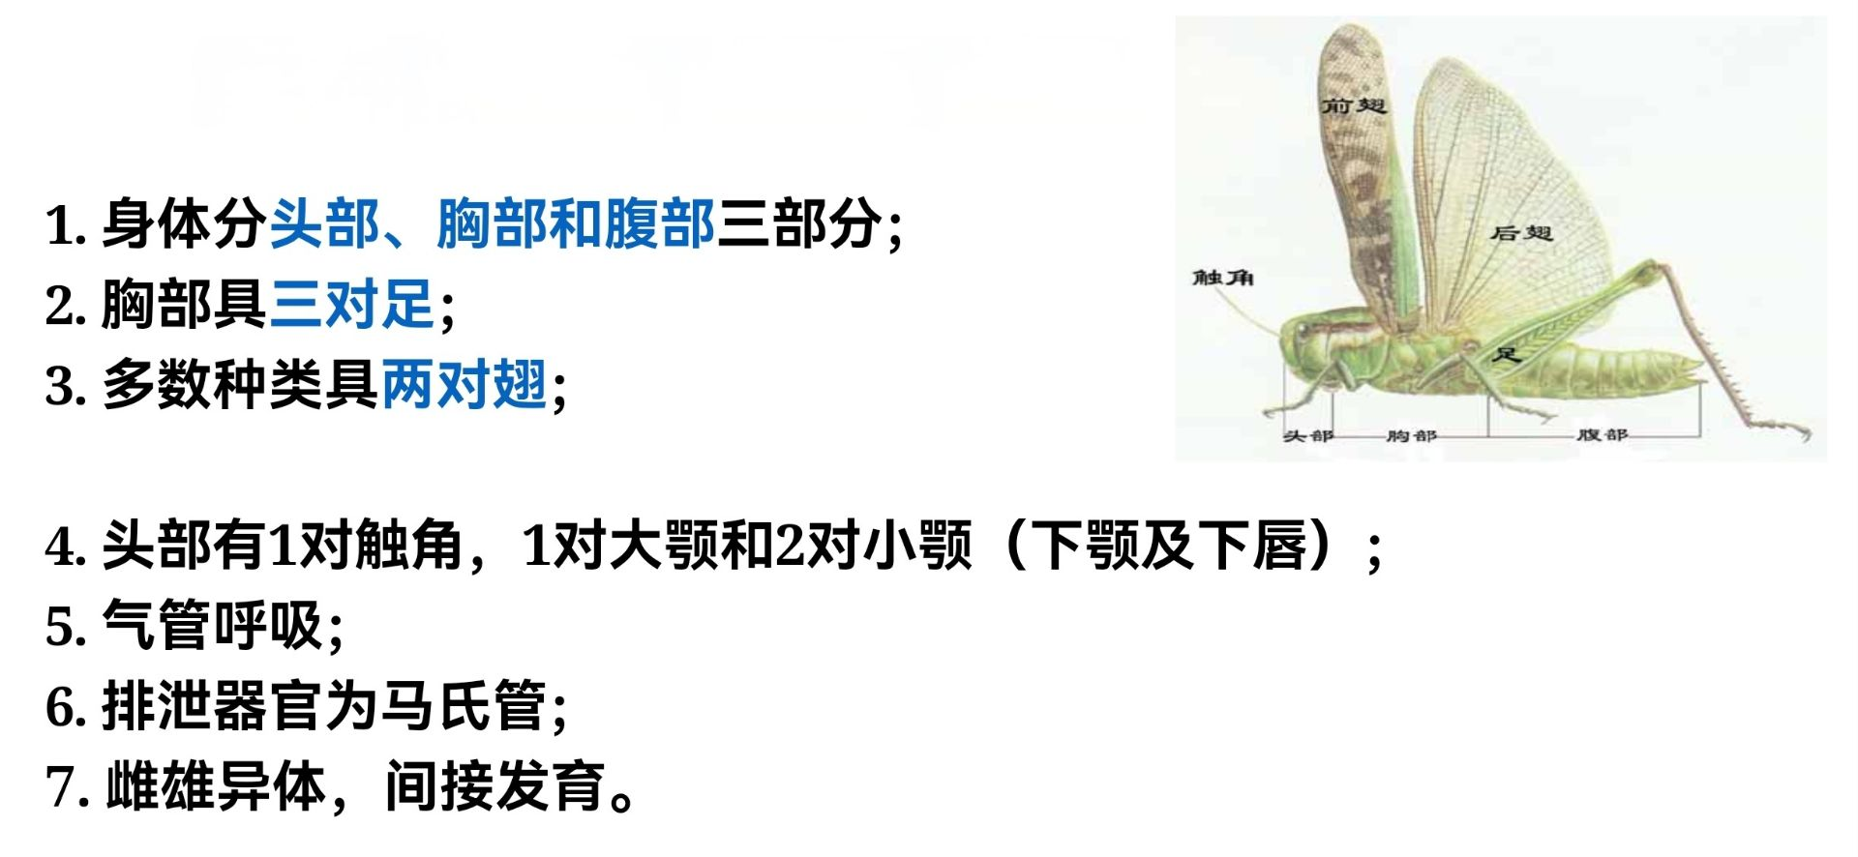
昆虫的基本特征

Slide 9
什么是昆虫？
√
√
√

Slide 10
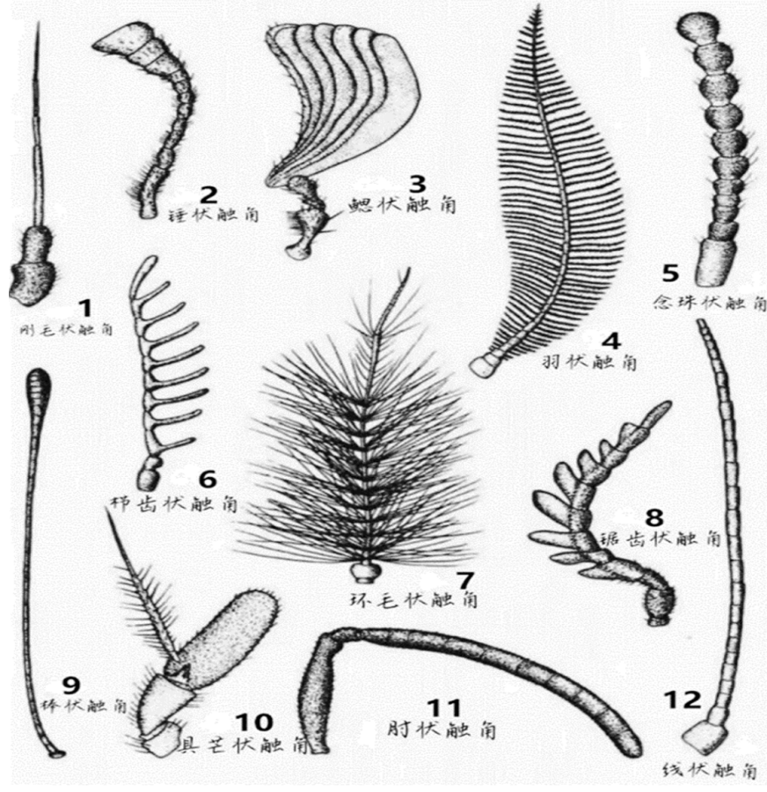
昆虫的触角？

Slide 11
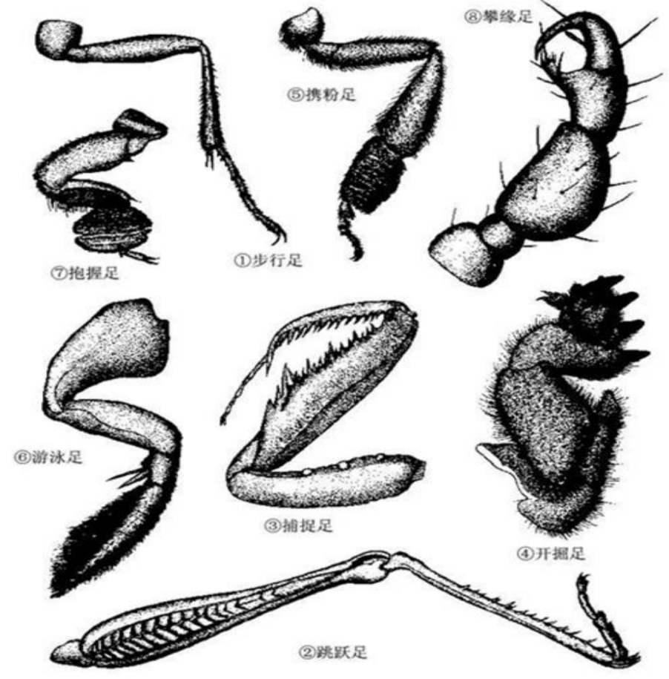
昆虫的足？

Slide 12
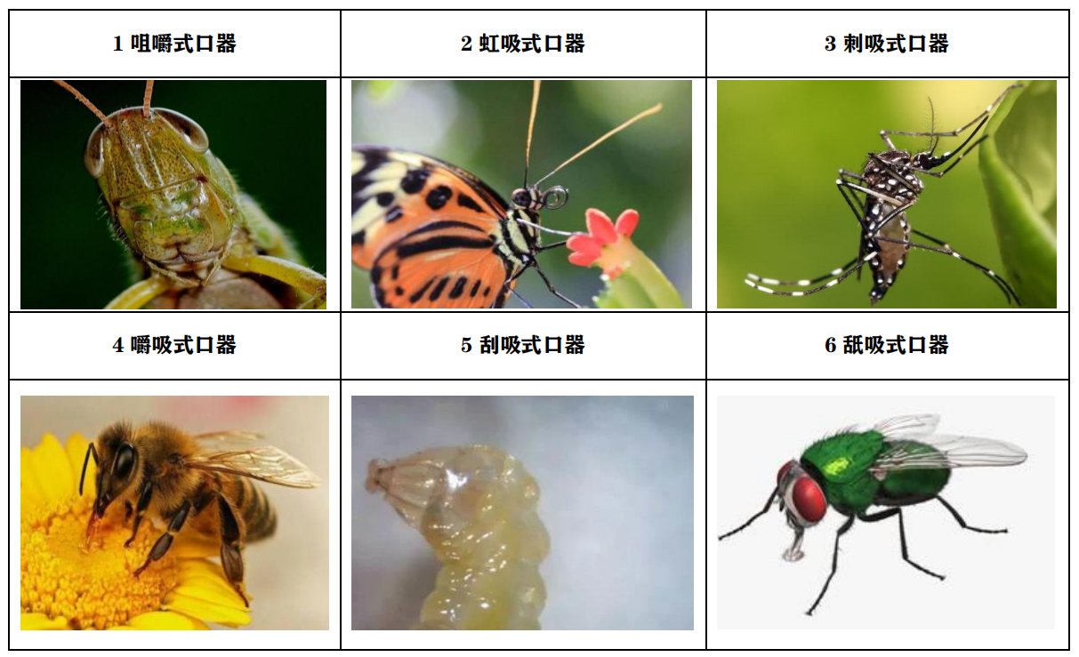
昆虫的口器？

Slide 13
03
课堂小结

Slide 14
知识回顾
1.昆虫的基本特征
2.昆虫的口器
3.昆虫的触角
4.昆虫的足

Slide 15
04
拓展延伸

Slide 16
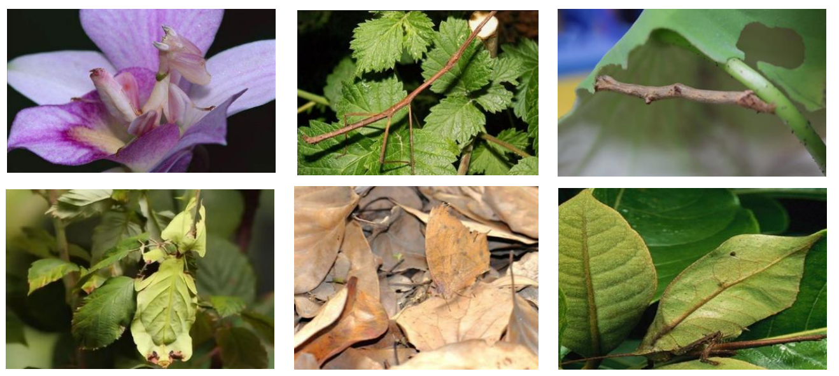
和它捉迷藏？

Slide 17
第一课 走进昆虫天地
谢谢大家！
主讲人：刘依婷

